Slide 1

实验二 最近点对问题
郑雨婷
2023/3/30
Collage of Computer Science & Software Engineering

Slide 2
目录
一、蛮力法
二、分治法
三、蛮力法VS分治法
2

Slide 3
一、蛮力法

Slide 4
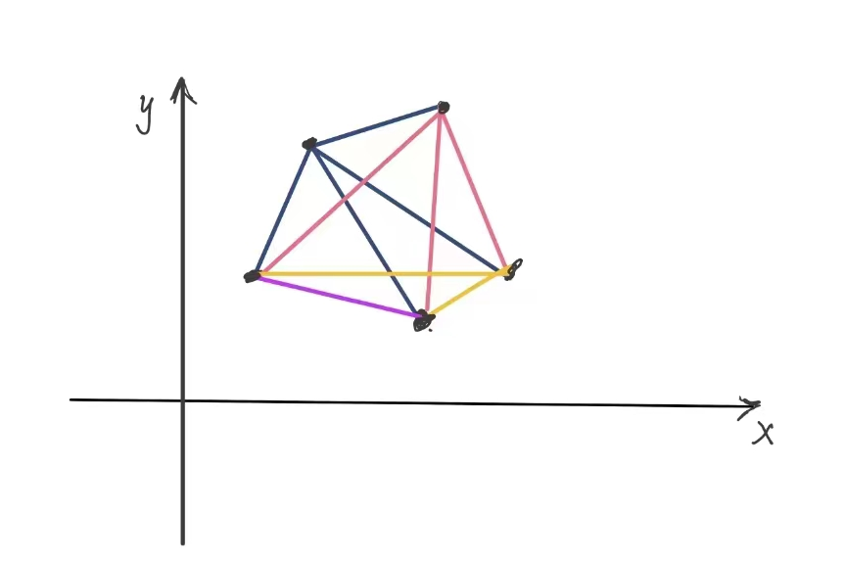
暴力法思想
枚举每两个点之间的距离，找到最小的。
4

Slide 5
暴力法时间复杂度
min=99999;
for i=0 to n-2
for j=i+1 to n-1
dis=sqrt((A[i].x-A[j].x)^2+(A[i].y-A[j].y)^2)
if(dis<min) min=dis
时间复杂度是O（$n^{2}$）。
5

Slide 6
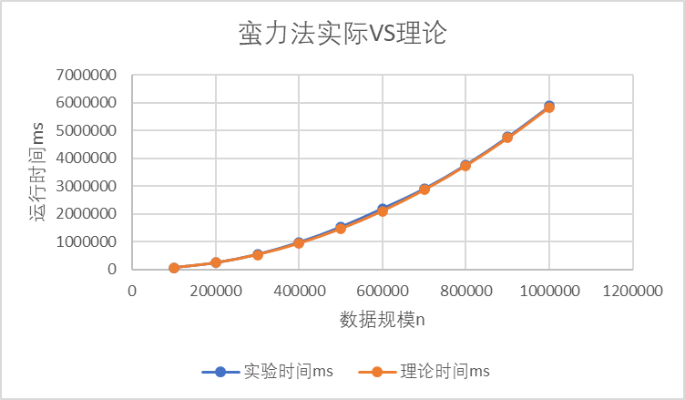
暴力法数据
6

Slide 7
二、分治法

Slide 8
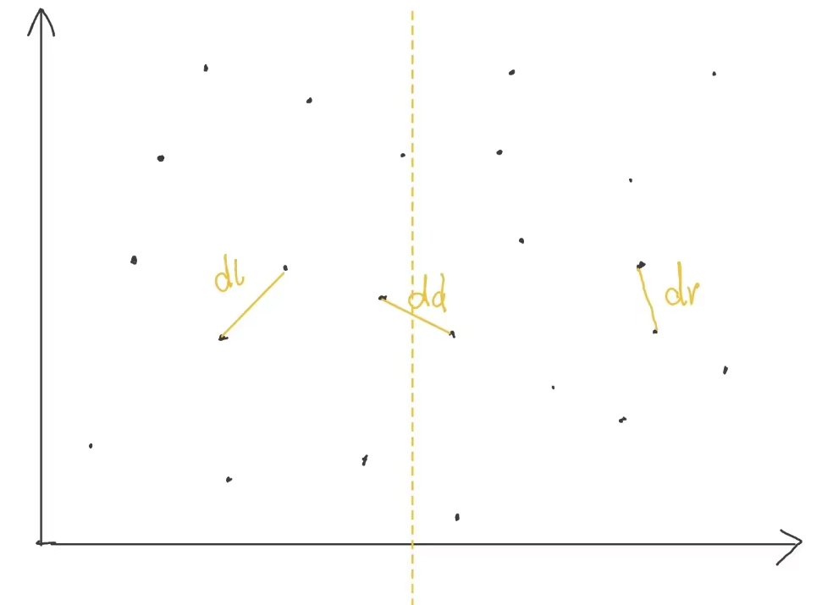
总体思想
分为左侧、右侧两个区域，
求出左侧的最小距离dl和右侧的最小距离dr,
求出跨域的最小距离dd
选出三者中最小的d
d=min(dl,dr,dd)
8
Notes:
怎么均分比较快？ 对x 升序，mid=(left+right)/2

Slide 9
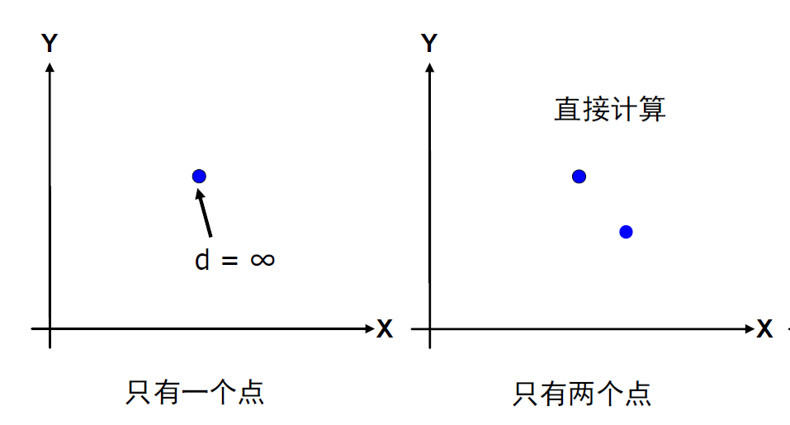
求dr,dl
if(left>=right) return MAXXXXXX
if(left+1==right) return dis(A[left],A[right])
如何求跨域的？
9
Notes:
分治，从小问题看。
一个点，距离就很大很大
两点距离就直接算；
更多就分分分下去；

Slide 10
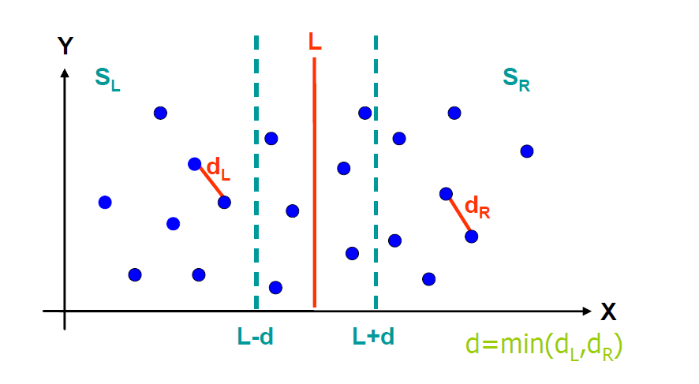
求跨域的
d=min(dl,dr)
记录中间的点midp;
左右扩展d，得到区域Y
让Y区域按y排序，这样好找6个点（how?）
10
Notes:
先算d=min（dl,dr）
求dl和dr的时候顺便就把两侧的按y排序了，这时候左右两侧都是y升序的，用inplace_merger();
左右扩展 d得到区域Y
how?左右最小的时候顺便排序，这样合并的时候左右都是y有序的了，那就用inplace_merge()
,这样整个都对y有序了，这时候再扩展挑出来

Slide 11
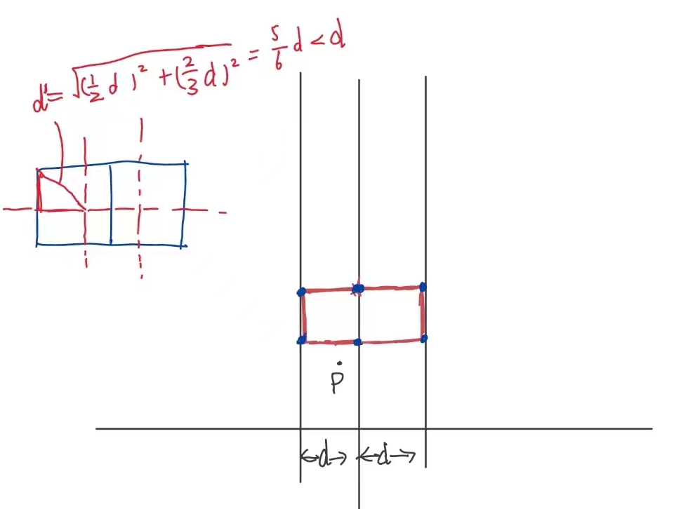
如何找6个点
Y区域已经有序了，从最低的开始，每个的向上找6个就行了
为什么是六个点？
11
Notes:
证明六个点
把矩形分成六块，每一块的最大距离是5/6d,小于d，所以最多就6个
从下往上找

Slide 12
伪代码
double divide（A,left,right）
if(left>=right) return MAXXXXXX
if(left+1==right)
对y升序排序
return dis(A[left],A[right])
dl=divide(A,left,mid)
dr=divide(A,mid+1,right)
d=min(dl,dr)
inplace_merge(A+left,A+mid+1,A+right+1)
扩展
每个都找六个点，
12

Slide 13
时间复杂度分析
合并代价
double divide（A,left,right）
if(left>=right) return MAXXXXXX
if(left+1==right)
对y升序排序
return dis(A[left],A[right])
dl=divide(A,left,mid)
dr=divide(A,mid+1,right)
d=min(dl,dr)
inplace_merge(A+left,A+mid+1,A+right+1)
得出Y区域，得到Y中有m个点
每个点都找六个点，
O(n)
O(n)
O(m)
13

Slide 14
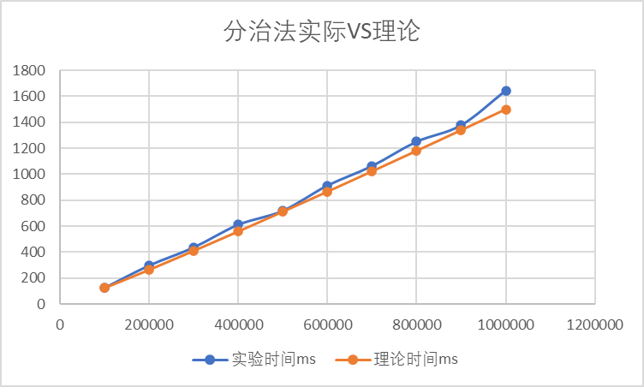
分治法数据
14

Slide 15
三、蛮力法VS分治法

Slide 16
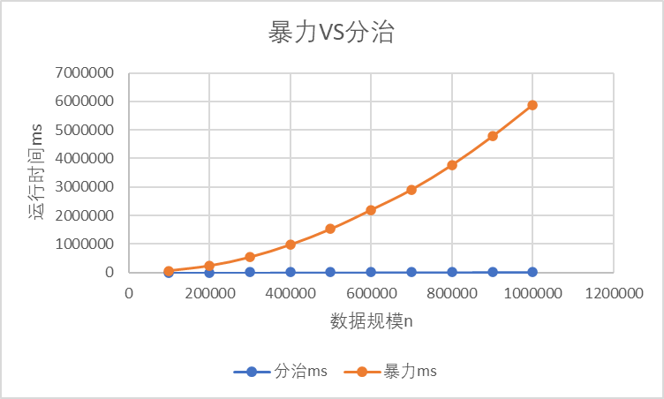
大规模数据
大规模时分治法的效率远远高于蛮力法。
16

Slide 17
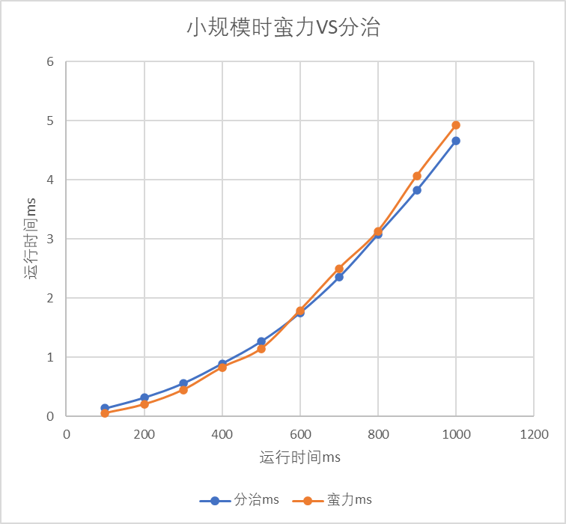
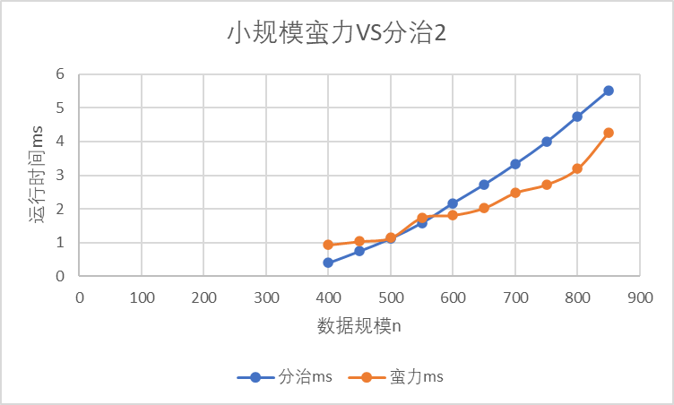
小规模
17

Slide 18
谢谢!
Email: Yuting Zheng 1132306320@qq.com
2023/3/30
Collage of Computer Science & Software Engineering

